Slide 1
Veel voorkomende ziektes : Ouderdomsziekte

Slide 2
Inhoud
Leerdoelen
Hoe ontstaan ouderdomsziekte
Welke ouderdomsziekte zijn er
Hulpmiddelen bij ouderdomsziekte
Opdracht ouderdomsziekte
Welvaartziekte
Opdracht welvaart ziekte
Evalueren leerdoelen

Slide 3
Leerdoelen
Aan het einde van de les kan je benoemen wat een ouderdomsziekte is.
Aan het einde van de les kan je 2 hulpmiddelen benoemen die inzetbaar zijn bij ouderdomsziekte.
Aan het einde van de les kan je 3 verschillende ouderdomsziekte benoemen.
Aan het einde van de les kan je benoemen wat welvaartziekte zijn

Slide 4
Hoe ontstaan ouderdomsziekte?
https://www.menti.com/9cshb9h3sf

Slide 5
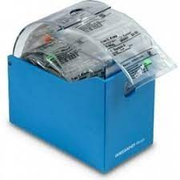
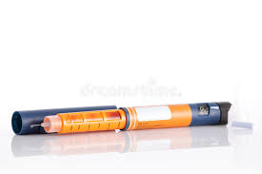
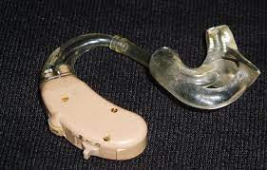
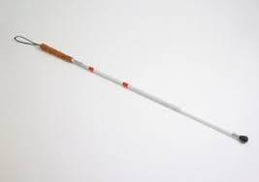
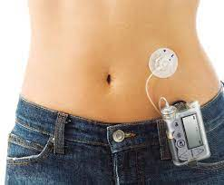
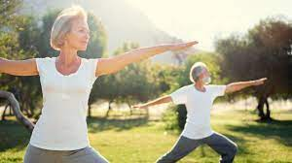
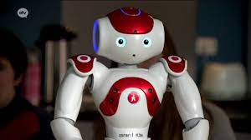
Ouderdomsziekte en hulpmiddelen
Problemen met het gehoor
Problemen met het zicht
Dementie
Hart en vaat ziekte
Artrose (slijtage)
Diabetes type 2

Slide 6
Opdracht
Ga naar WIKIWIJS. Klik op het kopje ziekten Ga daarna naar het kopje opdrachten.
Ga naar de opdracht over ouderdomsziekte.
Lees de opdracht door
Maak de opdracht

Slide 7
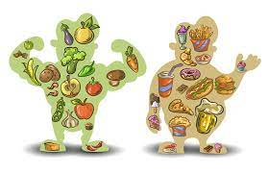
Welvaart ziekte
Wat is zijn welvaartziekte?
Welke ziekte kan jij benoemen die ontstaan door onze welvaart?
Welvaartziekte zijn ziekte die ontstaan door ons “goede leven”.
We hebben geld om te * roken * Alcohol te drinken * te veel eten

Slide 8
Opdracht Voorkomen van welvaart ziekte
Hoe kan je deze welvaart zieken voorkomen? Maak een moodboard over deze 4 welvaart ziekten en laat daarin zien hoe je deze welvaart ziekten kan voorkomen. Presenteer kort je moodboard.

Slide 9
Evalueren leerdoelen
Hoe ontstaan ouderdomsziekte?
Welke 2 hulpmiddelen kan jij benoemen bij ouderdomsziekte?
Welke 3 ouderdomsziekte ken je nu?
Wat zijn welvaart ziekte?

